Slide 2
Prima di iniziare: i 2 libri citati l’altra volta
FREIRE Paulo, Pedagogia degli oppressi, EGA-Edizioni Gruppo Abele, 1970
MARAINI Fosco, Gnosi delle fànfole, La nave di Teseo, 2019 (1978)

Slide 3
Stefano Bortolato
Pedagogia
Generale
2
Le Pratiche Umane Le Pratiche Educative
Copparo 3/3/2023

Slide 4
Vedremo...
Sommario
Il concetto di pratica
Le Pratiche Umane
Le Pratiche Educative
Considerazioni Ulteriori Sulle Pratiche
l'interiorizzare
Distinzione: Istruire, Educare, Formare
Il momento Educativo
La Responsabilità Etica

Slide 5
Il caso
Il caso
Roma, marzo 1908. Su invito di San Pio X, don Orione da inizio al lavoro pastorale nella "Patogonia Romana", cioè fuori porta San Giovanni: trasforma perciò in cappella una doppia rimessa per cavalli, vicino alla sezione della famigerata setta Giordano Bruno. Ora bastava solo far venire la gente.

Slide 6
Tu cosa faresti?
5 minuti
Di lavoro
Di gruppo

Slide 7
Il caso
Il caso
Per invitare la gente – raccontava poi – mi riempii i tasconi, e con un grosso campanello percorsi le vie del quartiere, passando vicino alle case e lasciando cadere ogni tanto caramelle e qualche soldino; ma intanto i ragazzi mi seguivano e i grandi accorrevano. Così nacque la nostra parrocchia di Ognissanti in Roma.

Slide 8
Discussione
5 minuti
Di dialogo

Slide 9
Premessa
La Pedagogia
La pedagogia è una scienza pratica: opera agendo
L’agire umano sono “pratiche umane”
L’agire, le pratiche, in se stesse, sono equivoche

Slide 10
Premessa
La Pedagogia
Il sapere pedagogico ci permette:
di capire qual è l’agire educativo
di agire in modo appropriato
di agire con migliore efficacia (quando possibile 🥴 ...)

Slide 11
Di Cosa Parliamo
Le Pratiche
Semplificando: parliamo dell’agire umano intenzionale
L’agire è costitutivo dell’essere umano
L’agire umano è intenzionale ed equivoco
L’agire può essere classificato

Slide 12
Di Cosa Parliamo
Le Pratiche
Pratiche Umane
«Qualsiasi forma coerente e complessa di attività umana cooperativa socialmente stabilita, mediante la quale valori insiti in tale forma di attività vengono realizzati nel tentativo di raggiungere quei modelli che appartengono ad essa e parzialmente la definiscono. Il risultato è un’estensione sistemica delle facoltà umane di raggiungere l’eccellenza e delle concezioni umane dei fini e dei valori impliciti» (MacIntyre)

Slide 13
Di Cosa Parliamo
Le Pratiche
Pratiche Umane
Esempi di pratiche umane: il gioco degli scacchi, la pittura, gioco del calcio, l’insegnamento, ecc...

Slide 14
Di Cosa Parliamo
Le Pratiche
Pratiche Educative
«Uno o più essere umani, portatori di ideali guida sul bene dell’uomo e la società, svolgono volontariamente, in modo esplicito o implicito, un insieme di azioni e di influenze su un altro o più altri esseri umani (generalmente più giovani) al fine di promuovere in essi lo sviluppo di disposizioni interne, di competenze e di comportamenti esterni che favoriscono il loro benessere» (Michele Pellerey)

Slide 15
Di Cosa Parliamo
Le Pratiche
Pratiche Educative
Cioè «una forma coerente e complessa di attività umana cooperativa socialmente stabilita che si attua in un contesto sociale caratterizzato dall’impegno educativo» (Michele Pellerey)

Slide 16
Pratiche Umane
Le Pratiche
Le pratiche umane sono estrinsecamente connesse ai valori di vantaggi economici, prestigio, posizione sociale
Le pratiche umane sono intrinsecamente connesse a valori propri della pratica stessa (differenza competitiva) decodificabili e apprezzabili solo all’interno dell’esperienza pertinente
Notes:
Es.: la coltivazione delle pere
Es.: la qualità (non la bontà) della pera coltivata

Slide 17
Pratiche Educative
Le Pratiche
Il lavoro pedagogico (=pratica educativa) si caratterizza per una comprensione più profonda delle pratiche e delle finalità, della coerenza interna e della corrispondenza alla situazione
Notes:
Es.: perché no la fumo ed all’alcol

Slide 18
Pratiche Educative
Le Pratiche
Le finalità delle pratiche educative (tra problema e virtù):
promuovere la crescita e la realizzazione dei singoli su basi individuali
(oppure) favorire la trasmissione e lo sviluppo culturale per preservare e arricchire la cultura

Slide 19
Pratiche Educative
Le Pratiche
Mira non solo a promuovere comportamenti validi, ma che aiutino l’esperienza e l’interiorizzazione di valori morali significativi interni alle pratiche stesse e quelle competenze cognitive e affettive, che stanno alla base di decisioni prudenti e responsabili
Il quadro di celebrazione (quadro di analisi, da Meirieu)

Slide 20
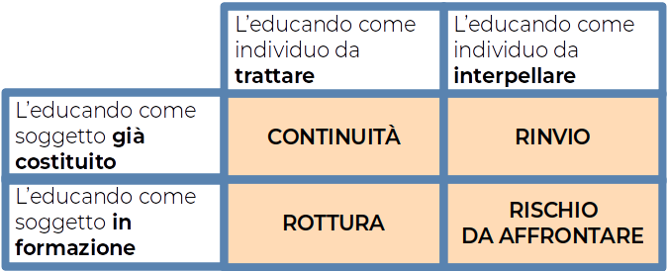
Pratiche Educative
Le Pratiche
Notes:
X una più semplice lettura dell’intervento di pratica educativa

Slide 21
Considerazioni Ulteriori Sulle Pratiche
Le Pratiche
Interiorizzare attraverso le Pratiche
Le pratiche educative:
Presuppongono l’interiorizzazione di modelli di competenza
Mirano a promuovere comportamenti (socialmente) validi
Promuovono l’interiorizzazione di valori morali significativi interni alle pratiche stesse
Promuovono competenze cognitive e affettive alla base di decisioni prudenti e responsabili

Slide 22
Considerazioni Ulteriori Sulle Pratiche
Le Pratiche
Istruire, Educare, Formare
Istruire, Educare, Formare: non sono sinonimi
Istruire: in generale indica qualunque pratica consapevole, intenzionale, finalizzata, settoriale, organizzata e controllata rispetto all’apprendimento strutturato e permanente di conoscenze teoriche (Massa)
Notes:
Es: meccanico, maitre di sala

Slide 23
Considerazioni Ulteriori Sulle Pratiche
Le Pratiche
Formare: in generale indica qualunque pratica consapevole, intenzionale, finalizzata, settoriale, organizzata e controllata rispetto all’apprendimento strutturato e permanente di conoscenza, abilità o atteggiamenti determinati (Massa)
Notes:
Cf: meccanico, maitre di sala

Slide 24
Considerazioni Ulteriori Sulle Pratiche
Le Pratiche
Educare: in generale indica qualunque pratica consapevole, intenzionale, finalizzata, settoriale, organizzata e controllata rispetto all’apprendimento strutturato e permanente di comportamenti validi, di valori, di competenze cognitive e affettive
Notes:
Es.: buon cittadino, dipendente leale

Slide 25
Considerazioni Ulteriori Sulle Pratiche
Le Pratiche
Il momento Educativo
Quando una pratica diventa educativa, quando serve una pratica educativa
Il momento educativo emerge quando si percepisce la resistenza del bambino o dell’adolescente di fronte ai progetti, agli obiettivi, alla volontà dell’educatore.

Slide 26
Considerazioni Ulteriori Sulle Pratiche
Le Pratiche
Il momento Educativo
L’educando sfugge ai propositi e al potere dell’educatore perché non capisce, non accetta oppure porta in sé altri progetti, altri obiettivi, altra volontà. La riflessione pedagogica si sviluppa proprio quando si decide di non mettere da parte tale resistenza, negandola o sopraffacendola, bensì accettandola

Slide 27
Considerazioni Ulteriori Sulle Pratiche
Le Pratiche
Il momento Educativo
e cercando di sviluppare un vero e proprio lavorio formativo che dirige la propria attenzione e il proprio interesse verso situazioni e soggetti concreti e le loro esigenze. (Louis Althusser)

Slide 28
Considerazioni Ulteriori Sulle Pratiche
Le Pratiche
Il momento Educativo
NB: “del bambino o dell’adolescente”. La mutata situazione sociale, culturale e civica rende poco adatta questa indicazione
Notes:
Es.: identità dell’anziano; competenza di gestione del tempo dell’anziano; anziano: da stato antropologico a situazione sociale

Slide 29
Considerazioni Ulteriori Sulle Pratiche
Le Pratiche
La Responsabilità Etica
Perché ci prendiamo cura dell’altro? Perché continuiamo a prenderci cura dell’altro?
Approccio naturale: la conosciamo, è limitata, a volte non adeguata
Notes:
Es.: il Mister della squadra di calcetto
Es.: figli naturali vs. educandi

Slide 30
Considerazioni Ulteriori Sulle Pratiche
Le Pratiche
Approccio culturale: la cultura del clan nelle varianti territoriali
Approccio sentimentale: ci curiamo dell’altro perché c’è una relazione affettivamente segnata
Notes:
Es.: gruppo sociale vs. singolo o straniero
Es.: curo e seguo solo chi mi è simpatico, affettuoso

Slide 31
Considerazioni Ulteriori Sulle Pratiche
Le Pratiche
Approccio Possessivo: ci curiamo dell’altro perché c’è un rapporto duale privilegiato, esclusivo. Dopo un primo momento si vuole conoscere tutto dell’altro, scoprire i minimi particolari personali possedendolo Nota: non è il riconoscimento della sofferenza
Notes:
Es.: al GrEst l’educatore/animatore che segue solo il suo pupillo
Es.: gruppi di mutuo soccorso

Slide 32
Considerazioni Ulteriori Sulle Pratiche
Le Pratiche
Nota: compensazione psicologica; in alcuni casi è un’importante motivazione (negativa)

Slide 33
Considerazioni Ulteriori Sulle Pratiche
Le Pratiche
Quindi…
La Responsabilità etica:
Il tutto ci richiama ad una responsabilità superiore e a una motivazione qualificata (campo dell’etica)
Io sono responsabile dell’altro, senza attendere che questo diventi reciproco, dovesse costarmi la vita (Emmanuel Lévinas)

Slide 34
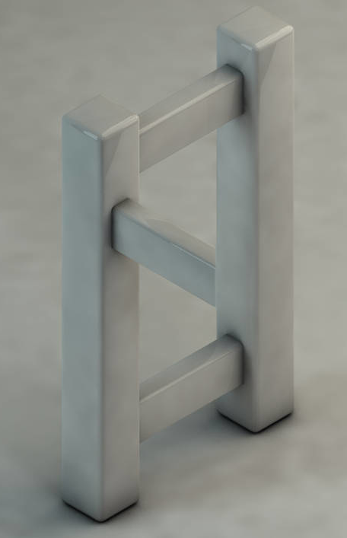
Domande?
Questions?

Slide 35
Abbiamo visto
Conclusione
La pedagogia è una scienza pratica: opera agendo
L’agire umano = “pratiche umane”
Tipologie di pratiche:
Pratiche umane
Pratiche educative
Caratteristiche specifiche delle pratiche umane ed educative

Slide 36
Abbiamo visto
Conclusione
L’interiorizzazione attraverso le pratiche
Cosa si intende per Istruire, Educare, Formare
Individuazione del momento Educativo vs. l’accompagnamento di agio
La Responsabilità Etica

Slide 37
Prossimo Incontro
Giovedì 16 marzo 20:30
La Progettazione

Slide 38
Stefano Bortolato
Pedagogia
Generale
2
Le Pratiche Umane Le Pratiche Educative
Copparo 3/3/2023

